Slide 1
Google API – 라벨 감지

Slide 2
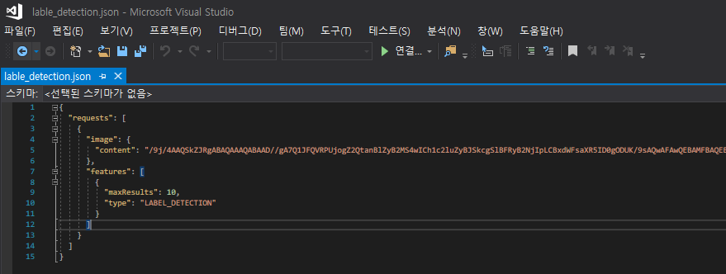
1. 요청 request용 json 파일 생성
content 는 분석하려는 이미지파일의 base64 인코딩 데이터여야 합니다.

Slide 3
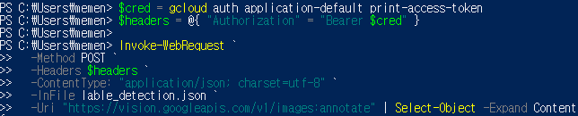
2. 실행
power shell에 아래의 내용을 입력합니다.

Slide 4
3. 실행결과
{
"responses": [
{
"labelAnnotations": [
{
"mid": "/m/03q69",
"description": "Hair",
"score": 0.96488434,
"topicality": 0.96488434
},
{
"mid": "/m/0dzct",
"description": "Face",
"score": 0.9635253,
"topicality": 0.9635253
},
{
"mid": "/m/06z04",
"description": "Skin",
"score": 0.9355762,
"topicality": 0.9355762
},
{
"mid": "/m/0ytgt",
"description": "Child",
"score": 0.9129607,
"topicality": 0.9129607
},
{
"mid": "/m/01f43",
"description": "Beauty",
"score": 0.91064364,
"topicality": 0.91064364
},
{
"mid": "/m/01fklc",
"description": "Pink",
"score": 0.8651782,
"topicality": 0.8651782
},
{
"mid": "/m/06pj2k",
"description": "Lip",
"score": 0.846406,
"topicality": 0.846406
},
{
"mid": "/m/014sv8",
"description": "Eye",
"score": 0.83711183,
"topicality": 0.83711183
},
{
"mid": "/m/0c9ph5",
"description": "Flower",
"score": 0.82152534,
"topicality": 0.82152534
},
{
"mid": "/m/01txr2",
"description": "Spring",
"score": 0.8100998,
"topicality": 0.8100998
}
]
}
]
}

Slide 5
Google API – 특징(랜드마크) 감지

Slide 6
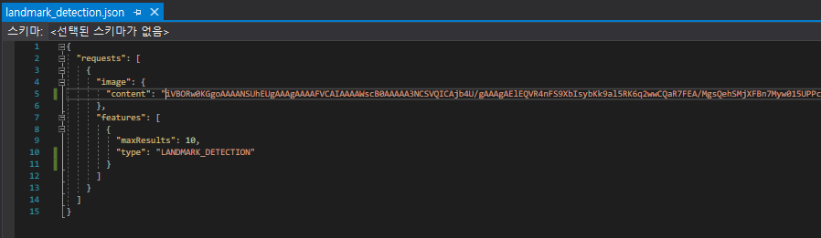
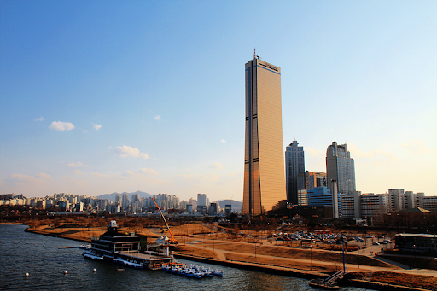
1. 요청 request용 json 파일 생성
content 는 분석하려는 이미지파일의 base64 인코딩 데이터여야 합니다.
입력 이미지는 우측과 같습니다.

Slide 7
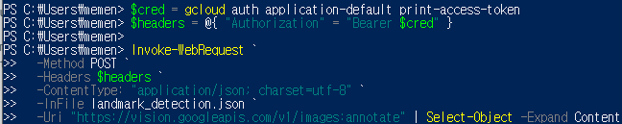
2. 실행
power shell에 아래의 내용을 입력합니다.

Slide 8
3. 실행결과
{
"responses": [
{
"landmarkAnnotations": [
{
"mid": "/g/11ckqrqfdz",
"description": "한화 불꽃계단",
"score": 0.6786692,
"boundingPoly": {
"vertices": [
{
"x": 115,
"y": 102
},
{
"x": 396,
"y": 102
},
{
"x": 396,
"y": 250
},
{
"x": 115,
"y": 250
}
]
},
"locations": [
{
"latLng": {
"latitude": 37.5238535,
"longitude": 126.93915620000001
}
}
]
},
{
"mid": "/g/1vm78d4m",
"description": "Yeouido Hangang Park",
"score": 0.32168385,
"boundingPoly": {
"vertices": [
{
"x": 286,
"y": 86
},
{
"x": 343,
"y": 86
},
{
"x": 343,
"y": 225
},
{
"x": 286,
"y": 225
}
]
},
"locations": [
{
"latLng": {
"latitude": 37.528401699999996,
"longitude": 126.9343012
}
}
]
}
]
}
]
}
{
"mid": "/m/06rbgx",
"description": "63 Building",
"score": 0.5590645,
"boundingPoly": {
"vertices": [
{
"x": 266,
"y": 72
},
{
"x": 323,
"y": 72
},
{
"x": 323,
"y": 204
},
{
"x": 266,
"y": 204
}
]
},
"locations": [
{
"latLng": {
"latitude": 37.523604999999996,
"longitude": 126.94006899999998
}
}
]
},

